Slide 1
BIL | TAJUK | TARIKH | SURATKHABAR
1 | PEMBAHARUAN CUKAI RANGSANG INDUSTRI TEMPATAN | 4 JUN 2024 | BERITA HARIAN
2 | GENERATIVE AI YET TO GAIN WIDESPREAD USE | 5 JUN 2024 | NEW STRAITS TIMES
3 | SISTEM HIBRID PERKUKUH SKIM PERSARAAN MALAYSIA | 6 JUN 2024 | BERITA HARIAN
4 | SKIM HIBRID PERSARAAN LANGKAH STRATEGIK BERDEPAN NEGARA MENUA | 7 JUN 2024 | BERITA HARIAN
5 | SIMPANAN MINYAK SAWIT NEGARA DIUNJUR BERTAMBAH | 10 JUN 2024 | BERITA HARIAN
6 | RINGGIT DIUNJUR STABIL BERBANDING DOLAR SINGAPURA | 12 JUN 2024 | BERITA HARIAN
7 | RASIONALISASI SUBSIDI BAHAN API CABARAN BESAR IMBANGI KEWANGAN, KEADILAN SOSIAL | 17 JUN 2024 | BERITA HARIAN
8 | BURSA MALAYSIA JANGKA DINIAGA DALAM JAJARAN KECIL | 17 JUN 2024 | BERITA HARIAN
9 | PENJENAYAH KEWANGAN GUNA CARA CANGGIH SEMBUNYI DANA HARAM | 18 JUN 2024 | BERITA HARIAN
10 | MARILOKAL PERKASA PKS MENDEPANI ERA DIGITAL | 18 JUN 2024 | BERITA HARIAN
11 | NILAI DAGANGAN NEGARA TERTINGGI DALAM 20 BULAN | 21 JUN 2024 | BERITA HARIAN
12 | UNTUNG MATA WANG KRIPTO BOLEH DIKENAKAN CUKAI | 24 JUN 2024 | BERITA HARIAN
13 | MALAYSIA NEGARA PERDAGANGAN TERBUKA KEPADA PELABURAN’| | 26 JUN 2024 | BERITA HARIAN
14 | OPR DIJANGKA KEKAL 3.0 PERATUS HINGGA AKHIR 2025 | 27 JUN 2024 | BERITA HARIAN

Slide 2
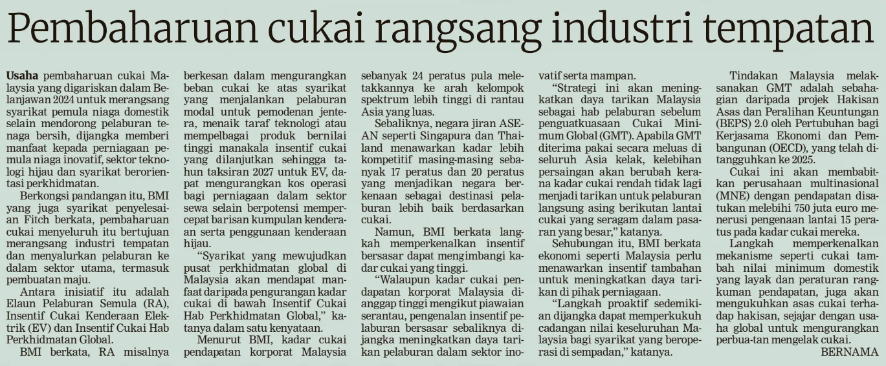
BERITA HARIAN
4 JUN 2024
BH|PEMBAHARUAN CUKAI RANGSANG INDUSTRI TEMPATAN| MS 23

Slide 3
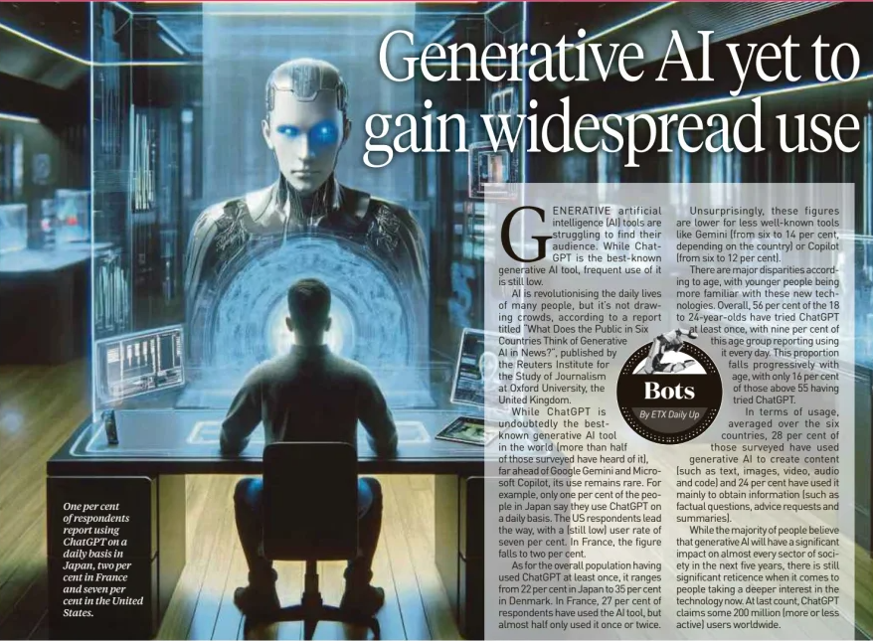
NEW STRAITS TIMES
5 JUNE 2024
NST|GENERATIVE AI YET TO GAIN WIDESPREAD USE| MS 11

Slide 4
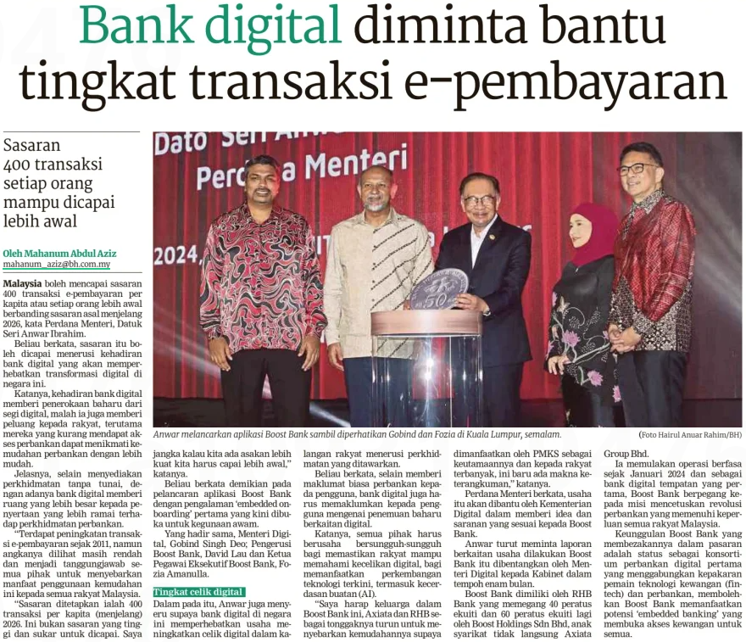
BERITA HARIAN
7 JUN 2024
BH|BANK DIGITAL DIMINTA BANTU TINGKAT TRANSAKSI E-PEMBAYARAN| MS 26

Slide 5
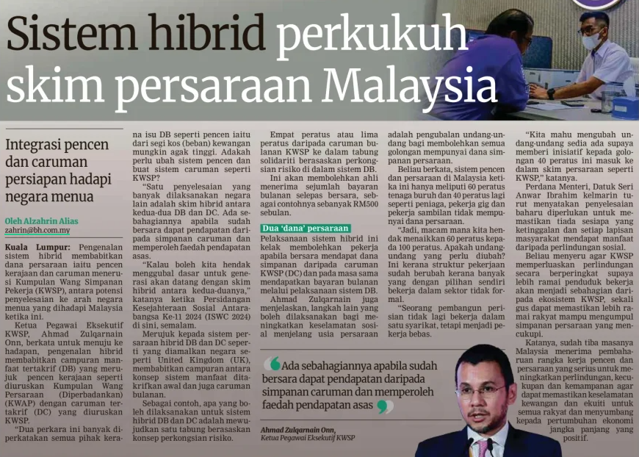
BERITA HARIAN
6 JUN 2024
BH|SISTEM HIBRID PERKUKUH SKIM PERSARAAN MALAYSIA| MS 21

Slide 6
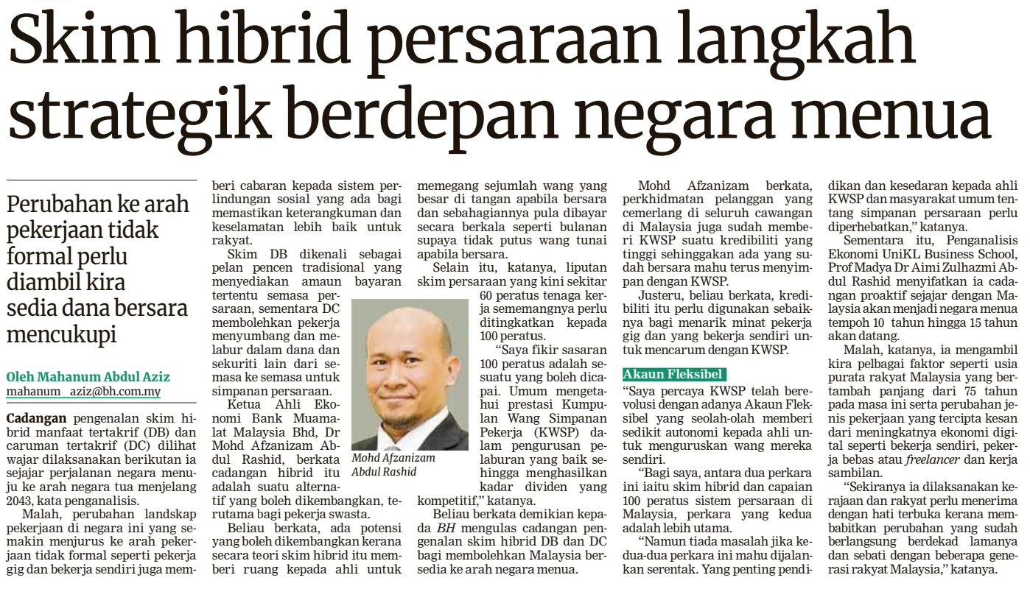
BERITA HARIAN
7 JUN 2024
BH|SKIM HIBRID PERSARAAN LANGKAH STRATEGIK BERDEPAN NEGARA MENUA| MS 28

Slide 7
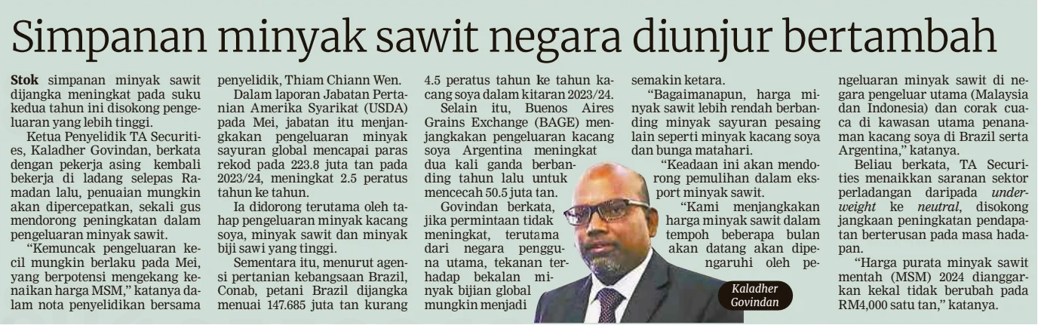
BERITA HARIAN
10 JUN 2024
BH|SIMPANAN MINYAK SAWIT NEGARA DIUNJUR BERTAMBAH| MS 20

Slide 8
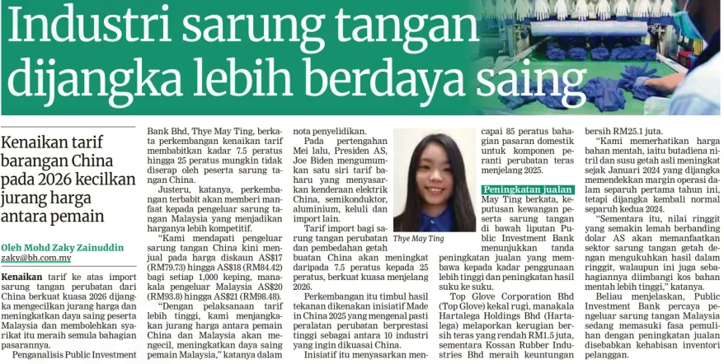
BERITA HARIAN
10 JUN 2024
BH|INDUSTRI SARUNG TANGAN DIJANGKA LEBIH BERDAYA SAING| MS 24

Slide 9
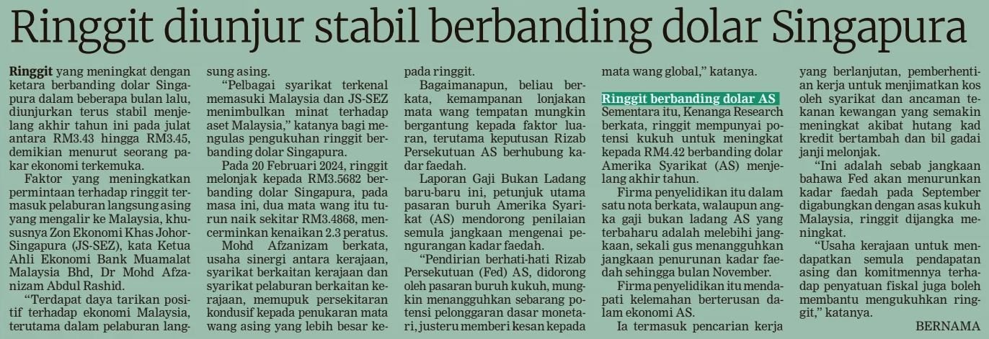
BERITA HARIAN
12 JUN 2024
BH|RINGGIT DIUNJUR STABIL BERBANDING DOLAR SINGAPURA| MS 20

Slide 10
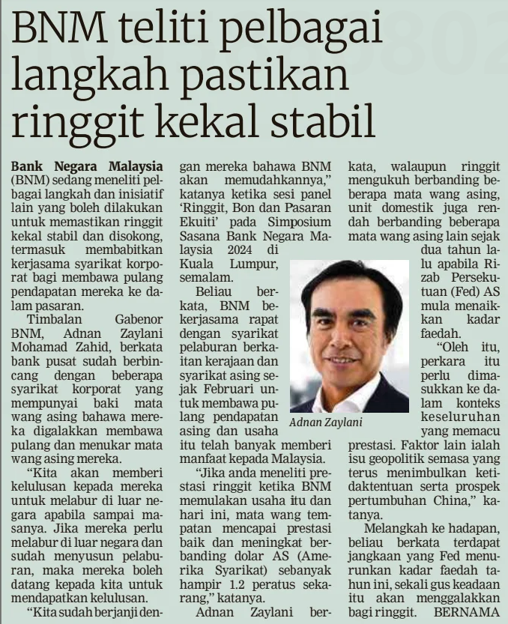
BERITA HARIAN
13 JUN 2024
BH|BNM TELITI PELBAGAI LANGKAH PASTIKAN RINGGIT KEKAL STABIL| MS 24

Slide 11
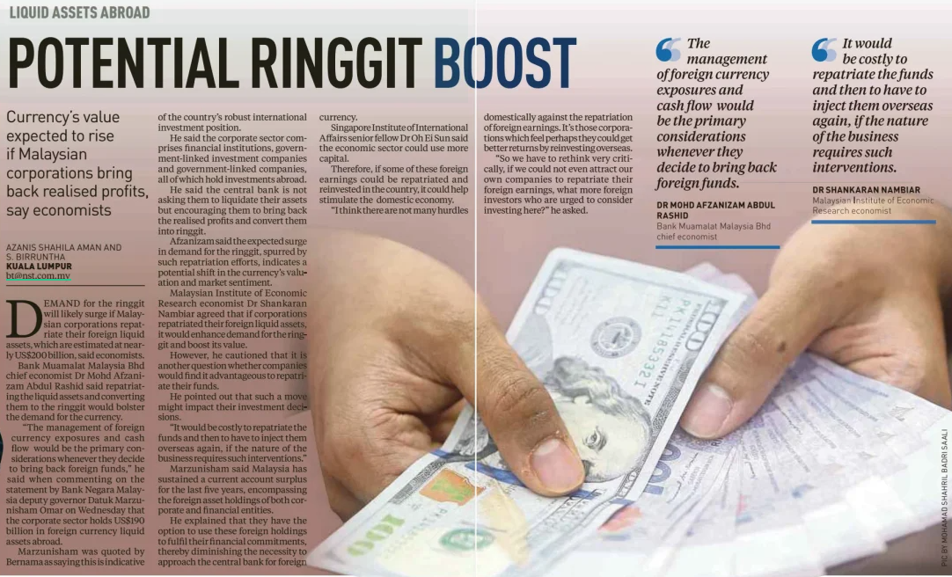
NEW STRAITS TIMES
14 JUN 2024
BH|POTENTIAL RINGGIT BOOST| MS 5

Slide 12
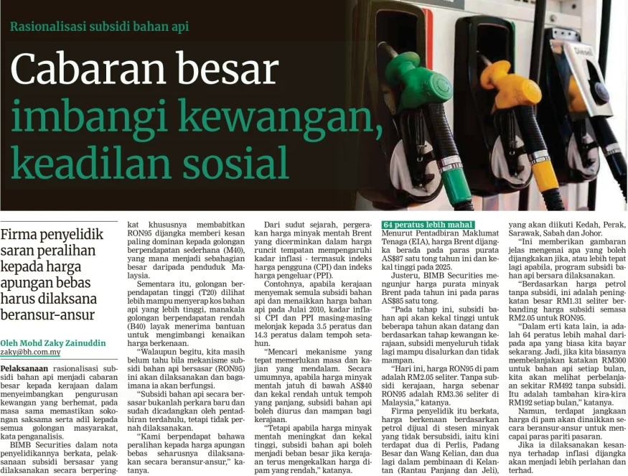
BERITA HARIAN
17 JUN 2024
BH|RASIONALISASI SUBSIDI BAHAN API CABARAN BESAR IMBANGI KEWANGAN, KEADILAN SOSIAL| MS 22

Slide 13
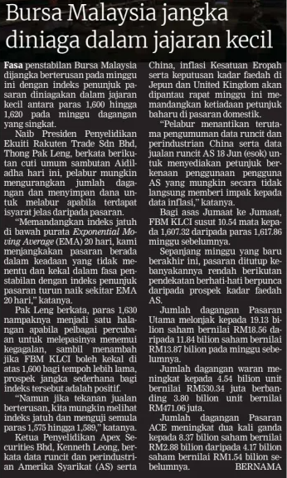
BERITA HARIAN
17 JUN 2024
BH|BURSA MALAYSIA JANGKA DINIAGA DALAM JAJARAN KECIL| MS 23

Slide 14
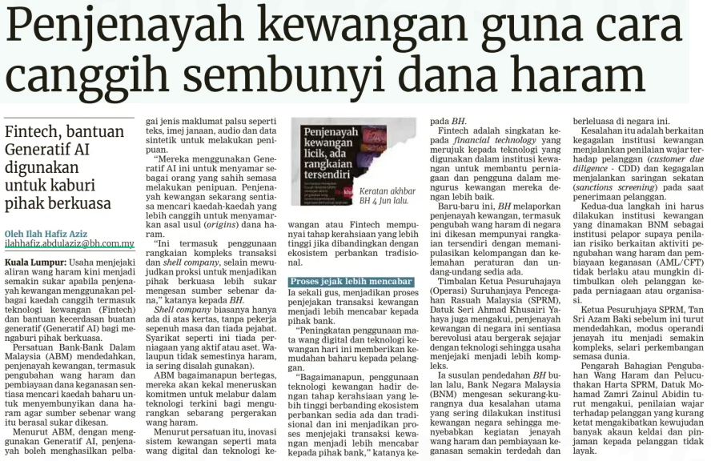
BERITA HARIAN
18 JUN 2024
BH|PENJENAYAH KEWANGAN GUNA CARA CANGGIH SEMBUNYI DANA HARAM| MS 3

Slide 15
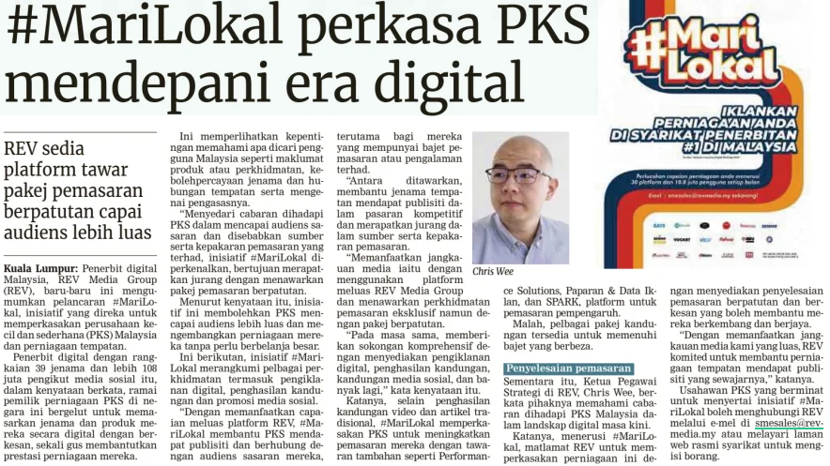
BERITA HARIAN
18 JUN 2024
BH|#MARILOKAL PERKASA PKS MENDEPANI ERA DIGITAL| MS 13

Slide 16
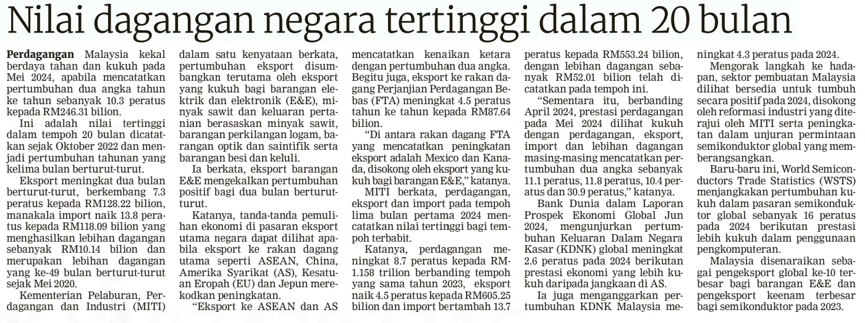
BERITA HARIAN
21 JUN 2024
BH|NILAI DAGANGAN NEGARA TERTINGGI DALAM 20 BULAN| MS 22

Slide 17
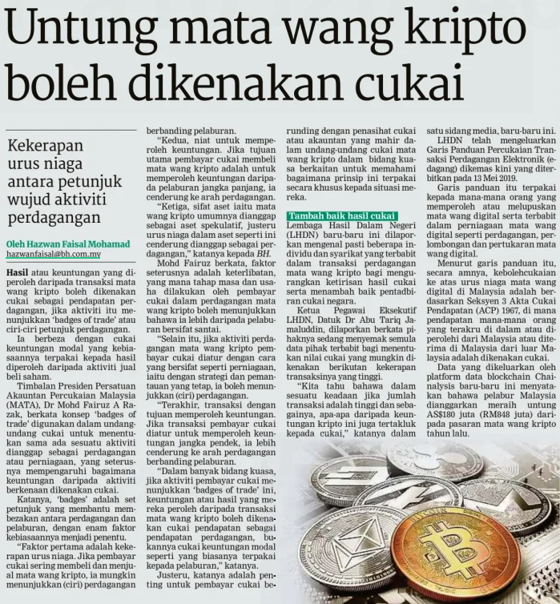
BERITA HARIAN
24 JUN 2024
BH|UNTUNG MATA WANG KRIPTO BOLEH DIKENAKAN CUKAI| MS 23

Slide 18
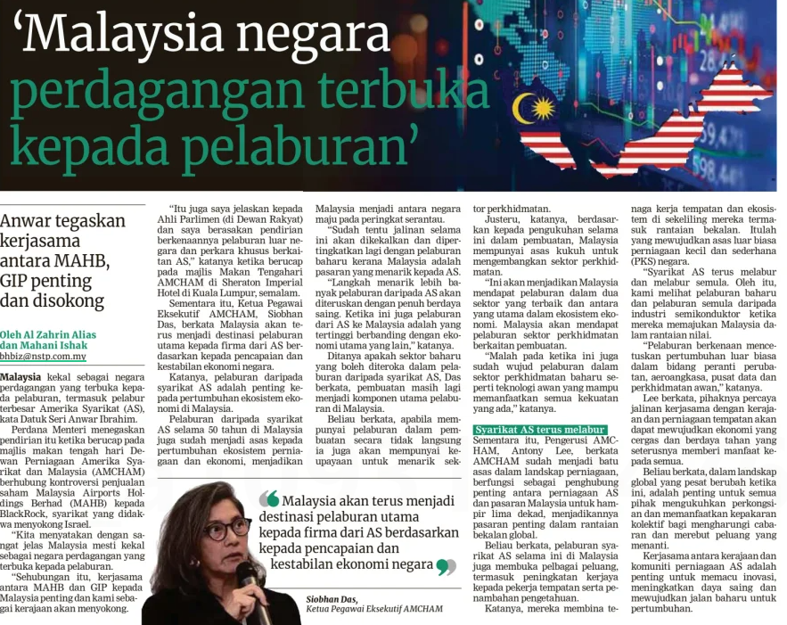
BERITA HARIAN
26 JUN 2024
BH|’ MALAYSIA NEGARA PERDAGANGAN TERBUKA KEPADA PELABURAN’| MS 20

Slide 19
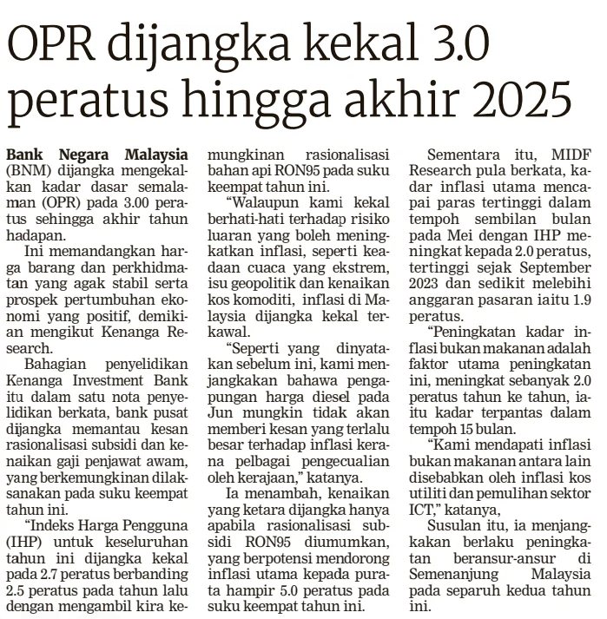
BERITA HARIAN
27 JUN 2024
BH|OPR DIJANGKA KEKAL 3.0 PERATUS HINGGA AKHIR 2025| MS 22

